Slide 1
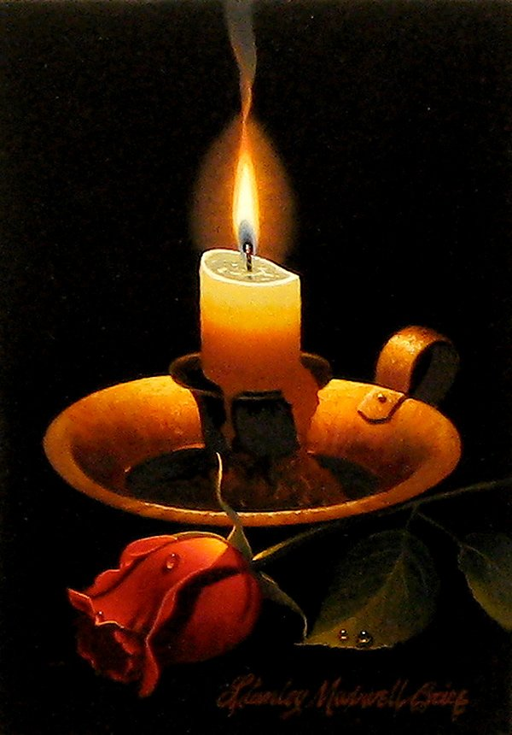
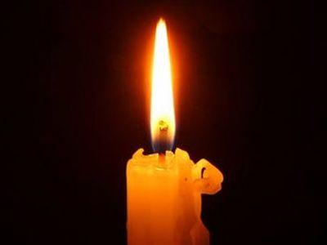
« Свеча ничего не теряет, если
от её пламени зажглась другая свеча…»

Slide 2
Жанры, в которых встречаются мудрые изречения:
басни
пословицы
притчи
сказки
рассказы

Slide 3
Притча – это короткое, сжатое нравоучение в прозаической или стихотворной форме.

Slide 4
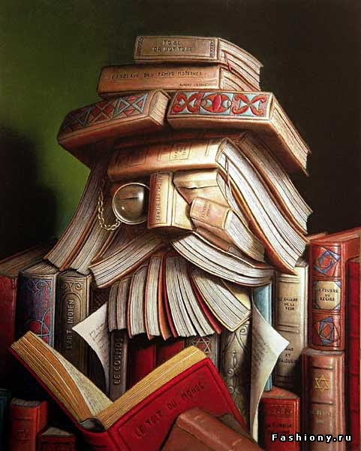
С точки зрения литературы, притча – это небольшой поучительный рассказ.
С философской точки зрения, притча – есть история, которая поясняет законы мира.

Slide 5
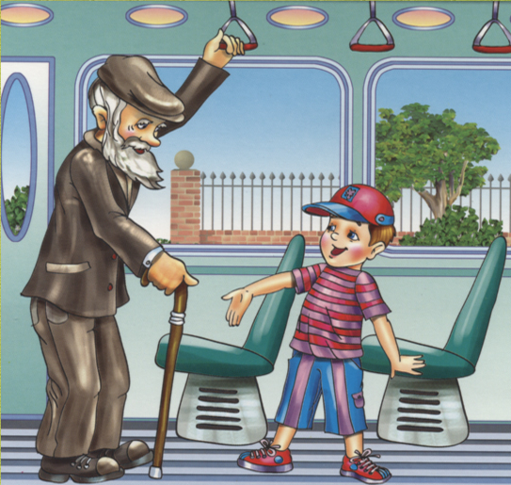
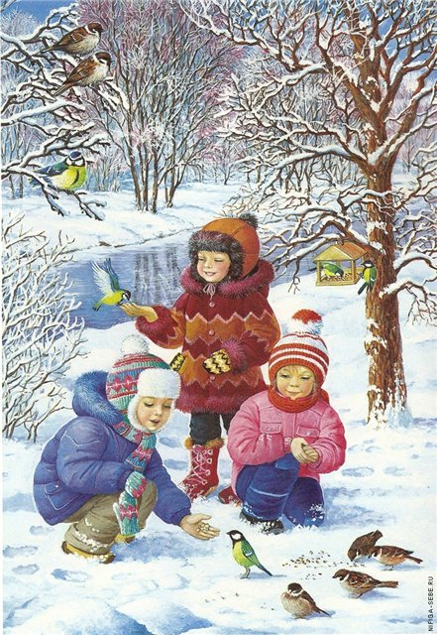
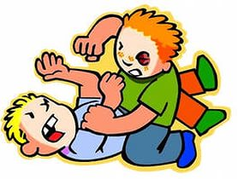
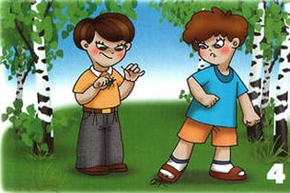

Slide 6
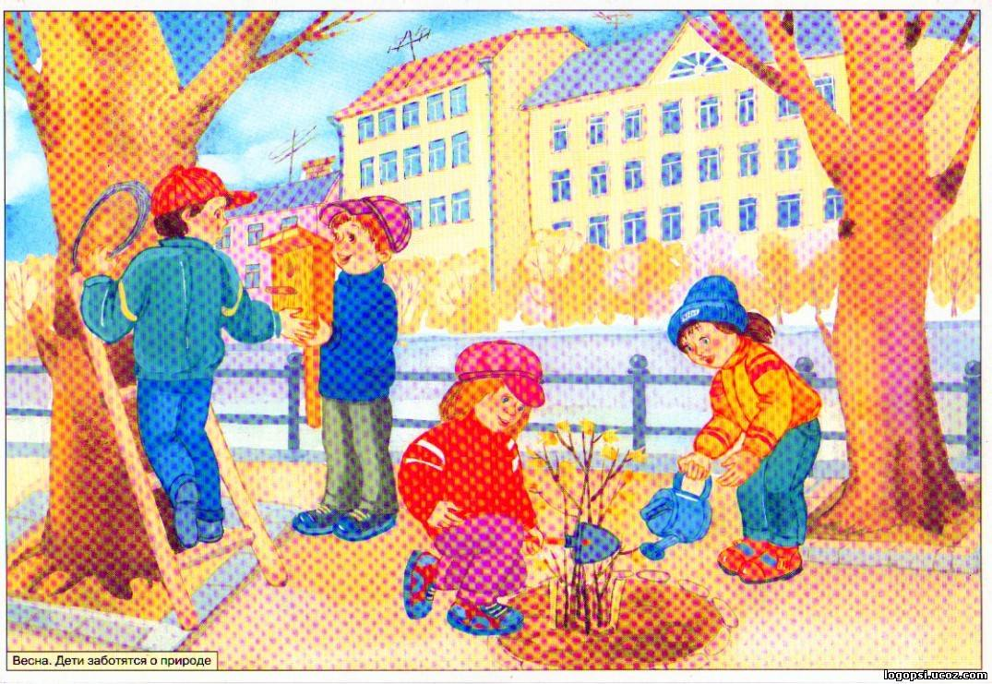
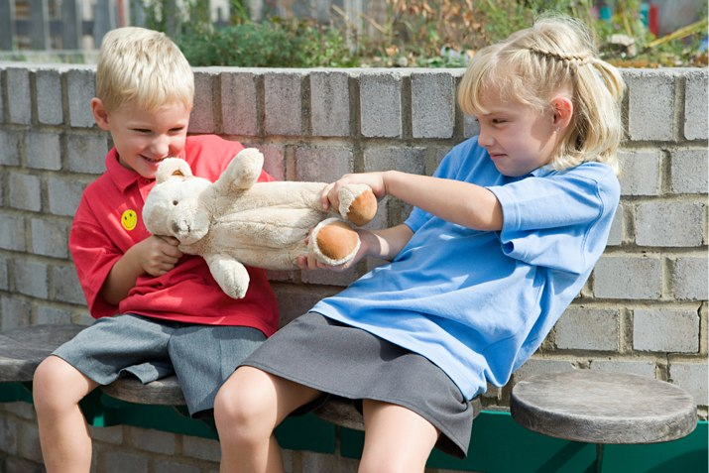
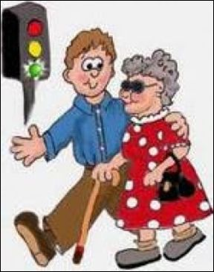
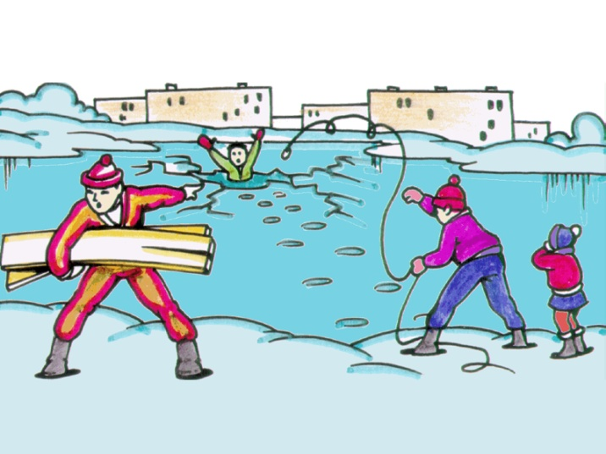

Slide 7
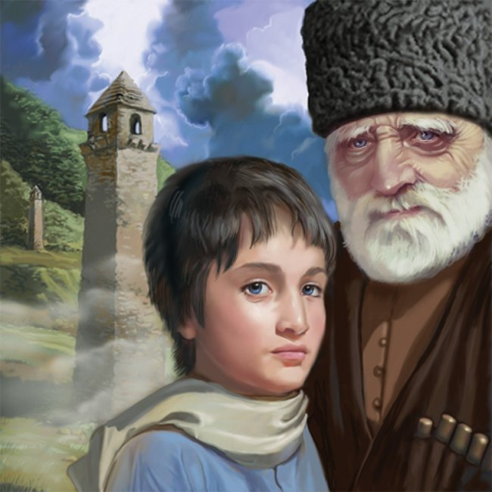
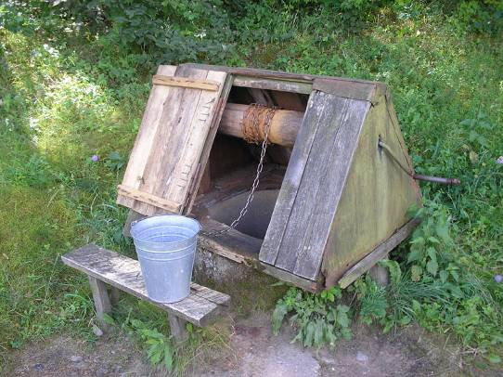
Притча
«Обыкновенный человек»

Slide 8
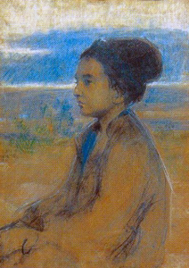
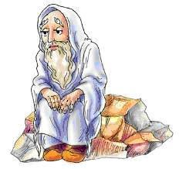
Кого можно назвать «обыкновенным человеком»?

Slide 9
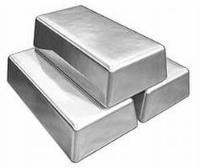
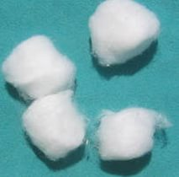
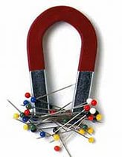
металл
вата
вода
магнит
ластик

Slide 10
« Свеча ничего не теряет, если
от её пламени зажглась другая свеча…»

Slide 11
Добро, как Божья благодать, Спасеньем в жизни может стать, Друг, не жалей огня души, Дарить добро всегда спеши. И слово доброе, и дело Ты применить сумей умело, Их не жалей любому дать, Добром их души исцелять. С обидой в сердце трудно жить, Добром за зло умей платить. Тот, кто добро творить умеет, Зла сотворить уже не смеет, Дари, дружок, добро дари, За все добром благодари

Slide 13
спасибо

